Slide 1
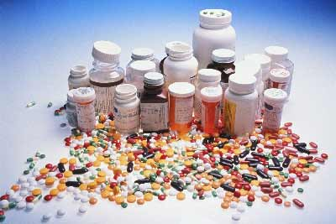
Отруєння
медикаментами

Slide 2
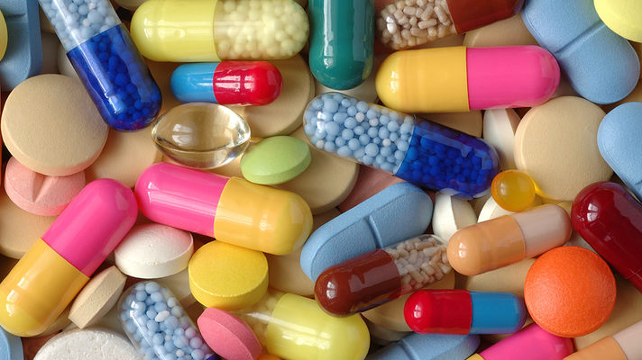
Гострі отруєння медикаментами частіше від усього відбуваються в тих випадках, коли одні або декілька ліків одночасно приймають без призначення лікаря, самостійно або за порадою друзів, знайомих.
Отруєння наступає і при сполученні деяких ліків, наприклад, снодійних, заспокійливих з алкоголем. Дуже часто отруюються медикаментами діти. У переважній більшості випадків вони трапляються з вини дорослих, які залишають ліки у легко доступних для дітей місцях.

Slide 3
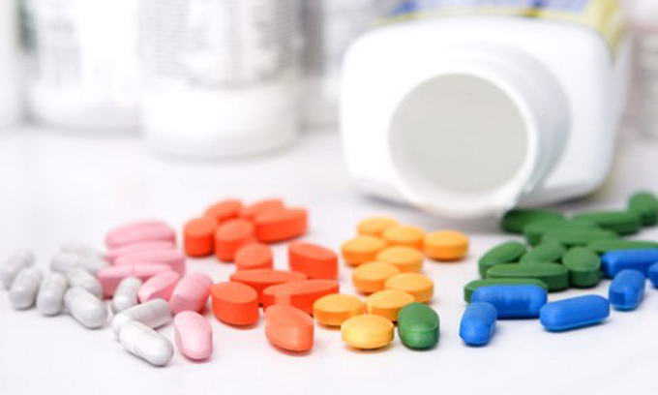
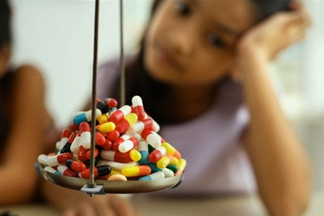
Найбільше розповсюджені випадки отруєння снодійними, заспокійливими засобами, які є майже у кожній сім’ї. Для них характерні сонливість, в’ялість, загальмованість, порушення координації руху, нестійка хода. При легкому передозуванні через декілька годин або 1-2 дні описані симптоми зникають.
У випадках тяжкого отруєння, які супроводжуються втратою свідомості, лікування проводиться тільки в лікарні. В останні роки поширились отруєння медикаментами, призначеними для лікування різних захворювань серцево-судинної системи.
При їх передозуванні, як правило виникає розлад серцевого ритму, що може закінчитись раптовою зупинкою серця.
Тому при підозрі на отруєння необхідно негайно викликати лікаря. Практично у кожному домі є протитемпературні, протизапальні засоби (анальгін, парацетамол, ацетилсаліцилова кислота,), сульфаніламідні (етазол, сульфадиметоксин та інші). Ці, здається, безпечні препарати при їх передозуванні також можуть бути причиною гострого отруєння, яке супроводжується ураженням нирок і печінки.

Slide 4
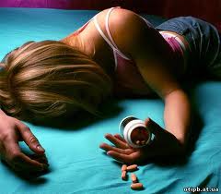
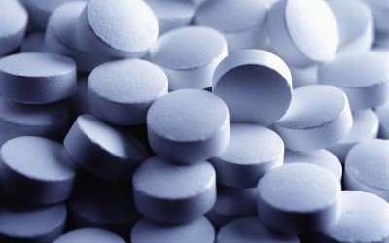
Для клінічної діагностики виду отруєння важливо розпитати родичів потерпілого та виявити упаковки з-під спожитих ліків. Важливу інформацію можна отримати, оцінюючи розмір зіниць потерпілого. Найменші, з макове зернятко, зіниці у хворих з отруєням наркотиками. Різко звужені - при отруєннях снодійними та седативними. Дещо розширені - після споживання нейролептиків, клофеліну, антидепресантів. Широкі, на всю райдужну оболонку - при отруєннях атропіновмісними речовинами.

Slide 5
Лікування хворих в токсикологічному відділенні включає:
- очищення шлунково-кишкового тракту ( промивання шлунка, кишечника, ентеросорбція, проносні), часто повторне,
- корекцію гемодинамічних порушень шляхом проведення інфузійної терапії та медикаментозної регуляції тонусу судин (симпатоміметиками чи симпатолітиками),
- застосування форсованого діурезу. У хворих із отруєнями барбітуратами для більш ефективного виведення токсинів з організму доцільно проводити злужуючий форсований діурез: в комплекс інфузійної терапії включити 4% розчин гідрокарбонату натрію в об'ємі 400 - 600 мл,
- забезпечення адекватного дихання. Хворих в глибокій комі слід заінтубувати і вентилювати дихальним апаратом до відновлення самостійного дихання. Таку ШВЛ іноді необхідно проводити багато діб,
- антидотну терапію. У потерпілих з отруєннями наркотичними аналгетиками застосовують антидот: налоксон ( ). Отруєння холіно- чи симпатолітиками та холіно- чи симпатоміметиками лікують фармакологічними антагоністами.
Не можна призначати хворим у стані медикаментозної коми центральні аналептики ( кордіамін, бемегрід, кофеїн, цититон, лобелін ) оскільки вони викликають феномен “обкрадання” клітин мозку киснем і збільшують його гіпоксичне ураження!,
- екстракорпоральні методи детоксикації: гемосорбцію, плазмаферез, гемодіалізну терапію,
- антибіотикотерапію та симптоматичне лікування.

Slide 6
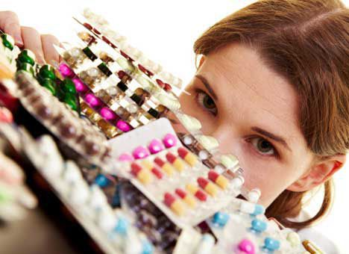
Будьте мудрими!

